Slide 1
XÂY DỰNG WEBSITE BÁN TRÁI CÂY
Sinh viên: Nguyễn Hoàng Tiến Đạt – Đặng Minh Nhật
MSSV: 1150080011 – 1150080029
Lớp: 11_ĐH_CNPM1
GVHD: ThS. Phạm Trọng Huynh

Slide 2
Giới thiệu tổng quan dự án
Tên dự án: Xây dựng website bán trái cây
Mục tiêu tổng quát: Phát triển website thương mại điện tử cho phép người dùng xem, đặt mua và thanh toán trái cây trực tuyến.
Nhóm thực hiện: Nguyễn Hoàng Tiến Đạt - Đặng Minh Nhật
Thời gian thực hiện: 09/08/2025 – 25/10/2025

Slide 3
Lý do thực hiện dự án
Đáp ứng xu hướng mua hàng trực tuyến.
Hỗ trợ người bán mở rộng thị trường.
Tăng tính minh bạch và tin cậy.
Cải thiện trải nghiệm người dùng.

Slide 4
Mục tiêu cụ thể của dự án
Xây dựng website hiện đại, thân thiện, dễ sử dụng.
Cung cấp chức năng xem, tìm kiếm, giỏ hàng, đặt hàng, thanh toán.
Tạo hệ thống quản trị cho người bán.
Đảm bảo bảo mật và tương thích đa thiết bị.

Slide 5
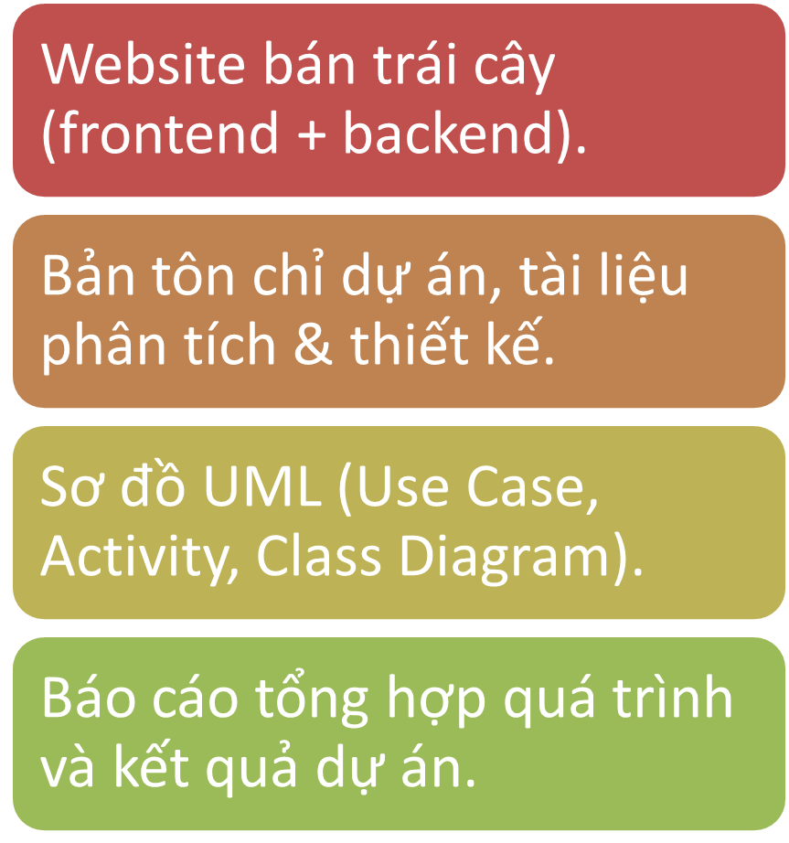
Phạm vi dự án
Trong phạm vi: giao diện khách hàng, trang quản trị, thanh toán mô phỏng, responsive.
Ngoài phạm vi: ứng dụng di động, cổng thanh toán thực, quản lý kho & giao hàng.
Các sản phẩm bàn giao chính

Slide 6
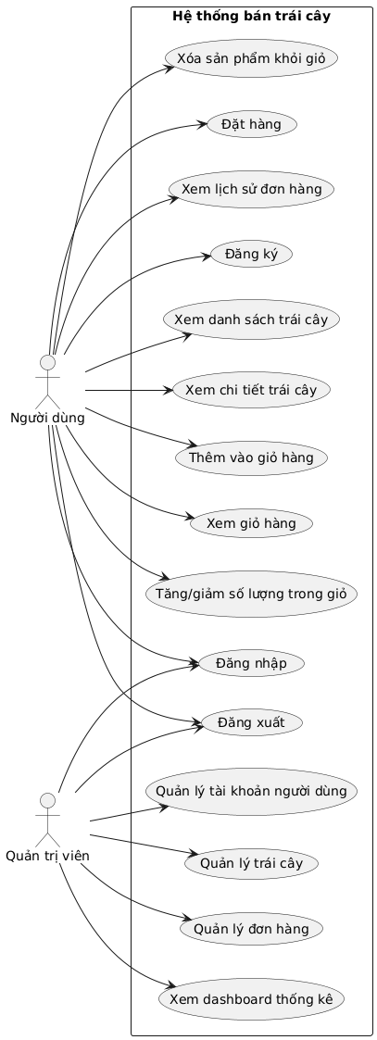
Sơ đồ Use Case

Slide 7
Cột mốc thời gian chính
10 Aug.
09–10/08: Khởi tạo dự án.
13 Aug.
11–13/08: Cài đặt môi trường.
24 Aug.
22–24/08: Thiết kế & UML.
25 Aug. – 2 Sep.
Lập trình website.
6 Sep.
03–06/09: Kiểm thử & sửa lỗi.
25 Oct.
07–25/10: Hoàn thiện & báo cáo.

Slide 8
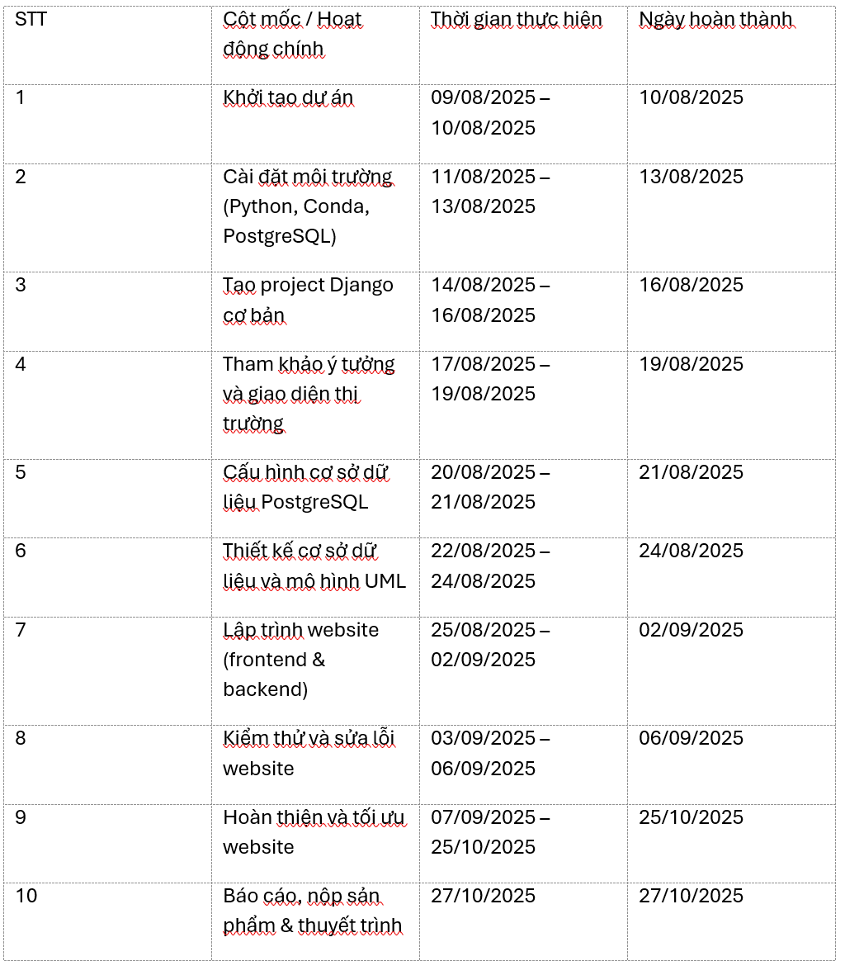
Các cột mốc thời gian chính

Slide 9
Các vấn đề và rủi ro chính
Bảo mật dữ liệu khách hàng và đơn hàng.
Tối ưu hiệu năng tải hình ảnh.
Rủi ro: lỗi kỹ thuật, thay đổi yêu cầu, mất dữ liệu, chậm tiến độ.

Slide 10
Phân rã công việc (WBS)
Giai đoạn 1: Khởi tạo & Phân tích
Giai đoạn 2: Thiết kế hệ thống
Giai đoạn 3: Phát triển Backend
Giai đoạn 4: Phát triển Frontend
Giai đoạn 5: Kiểm thử & Hoàn thiện
Giai đoạn 6: Báo cáo & Nghiệm thu

Slide 11
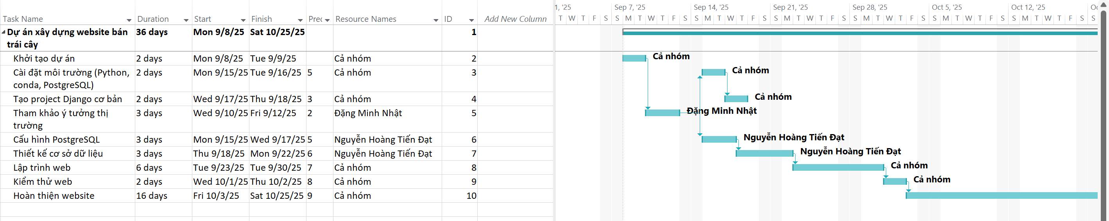
Sơ đồ Gantt

Slide 12
Demo dự án

Slide 13
Kết luận và định hướng phát triển
Hoàn thành website với đầy đủ chức năng bán hàng.
Hướng phát triển: tích hợp thanh toán VNPay, quản lý giao hàng, ứng dụng mobile.

Slide 14
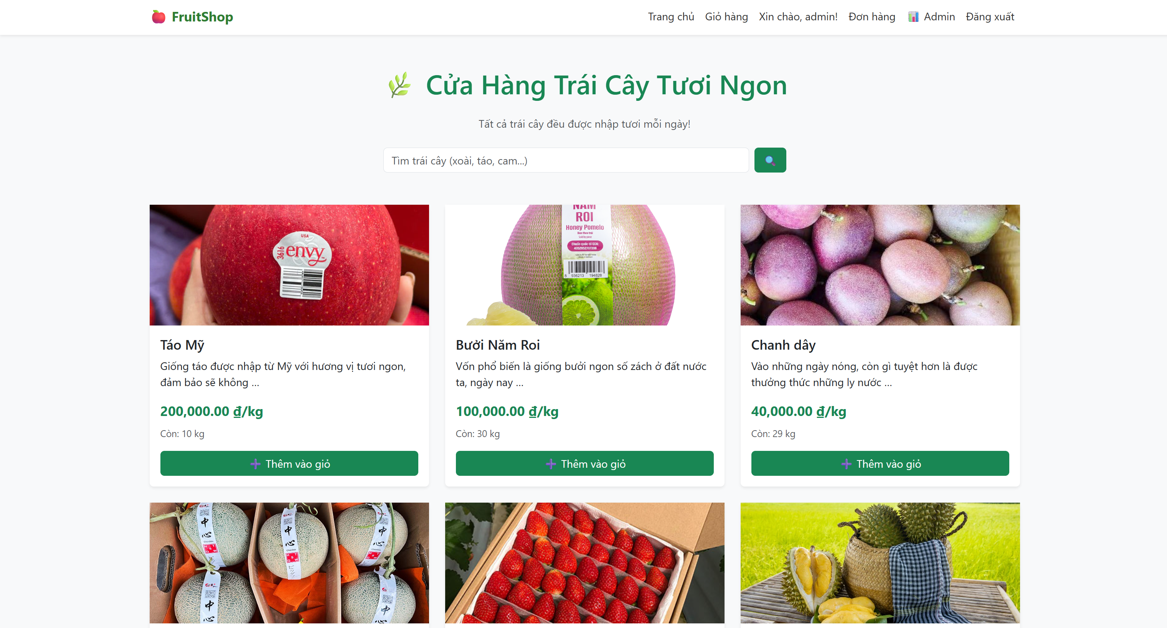
Trang chủ

Slide 15
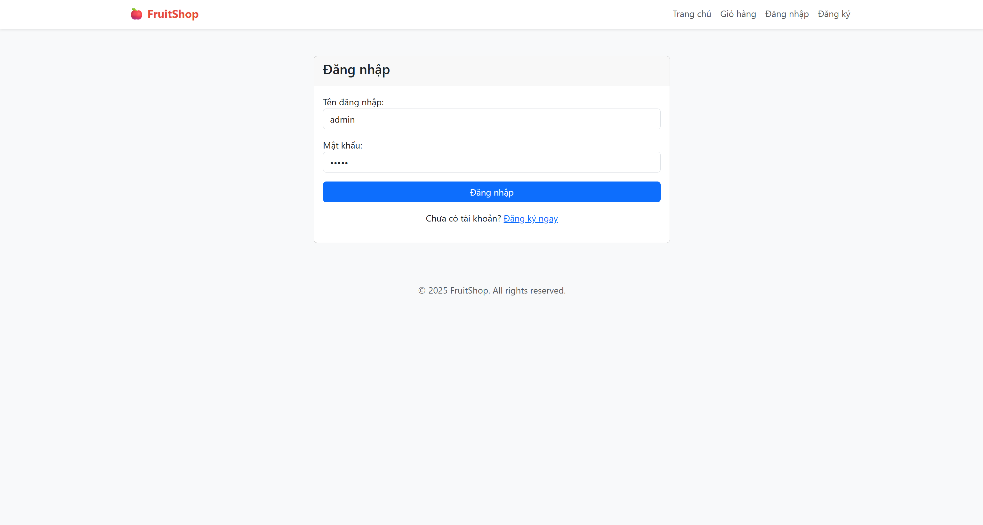
Trang đăng nhập

Slide 16
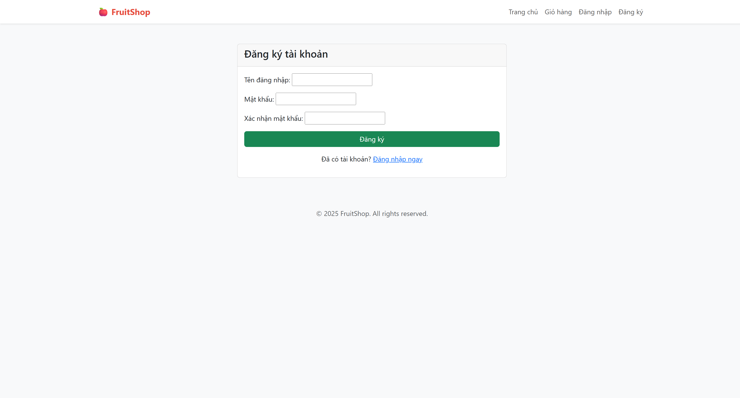
Trang đăng ký

Slide 17
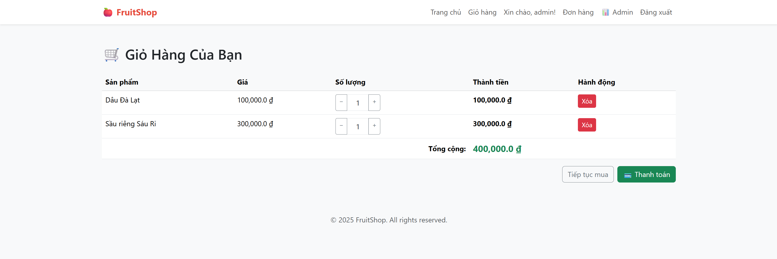
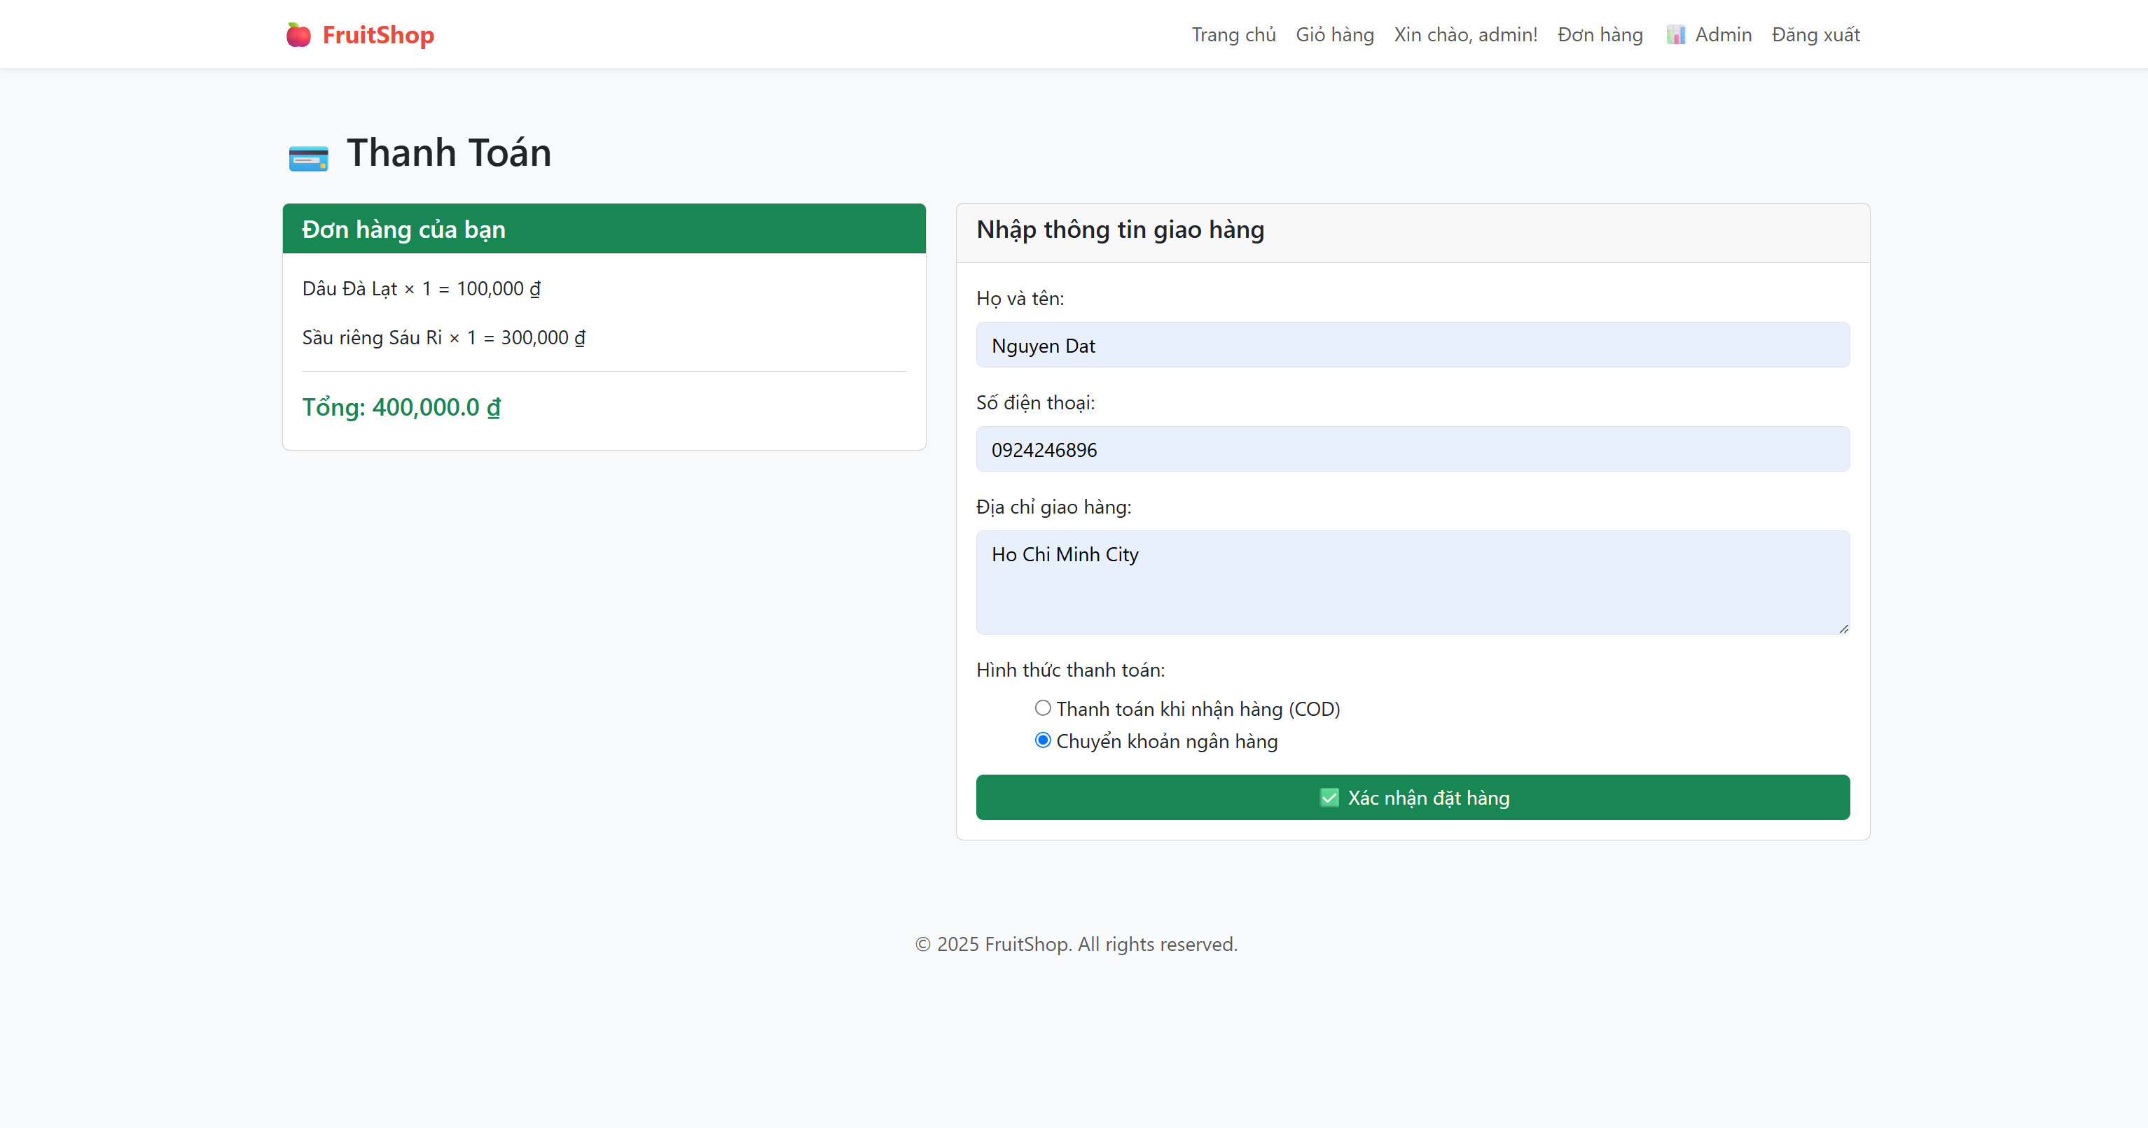
Trang giỏ hàng

Slide 18
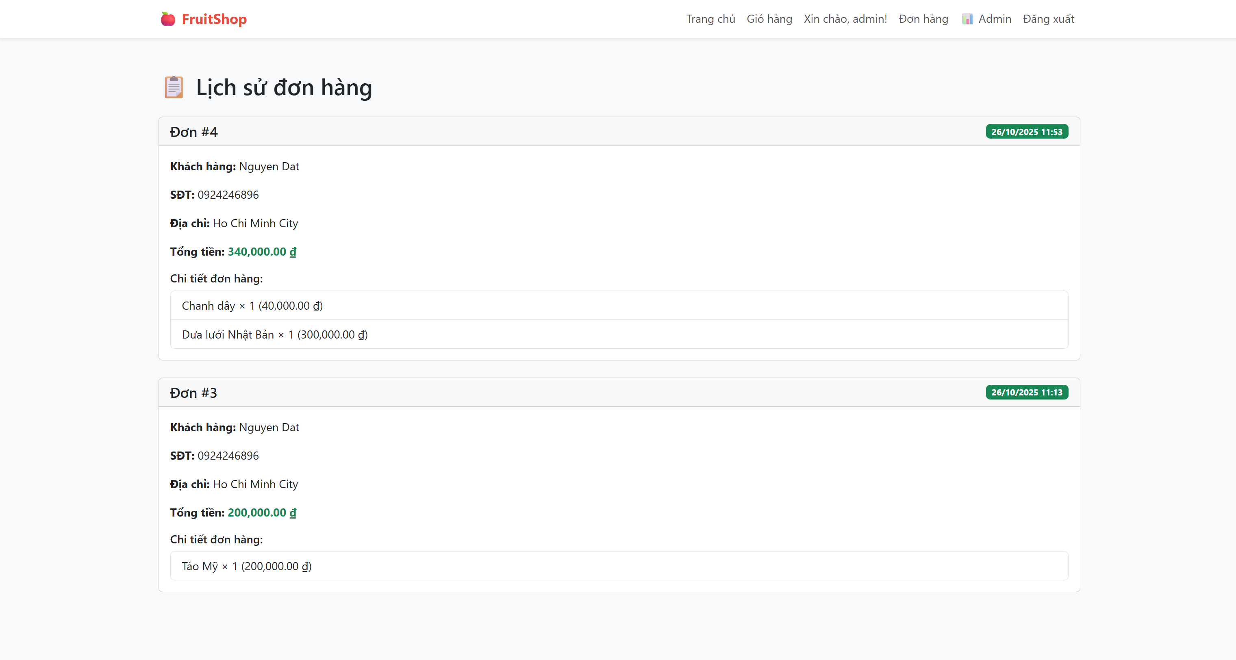
Trang đơn hàng

Slide 19
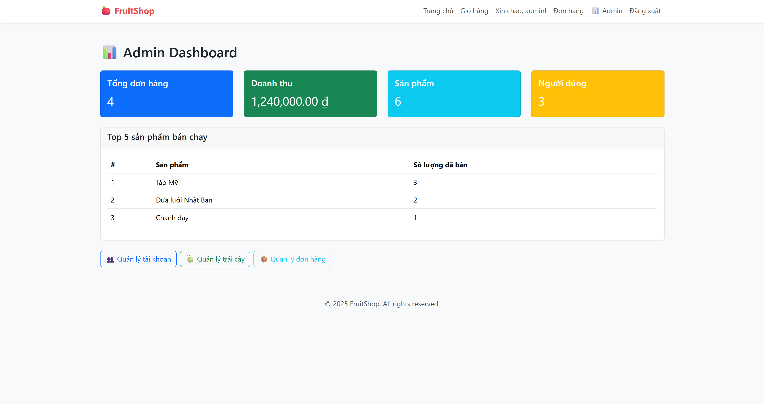
Trang báo cáo thống kê

Slide 20
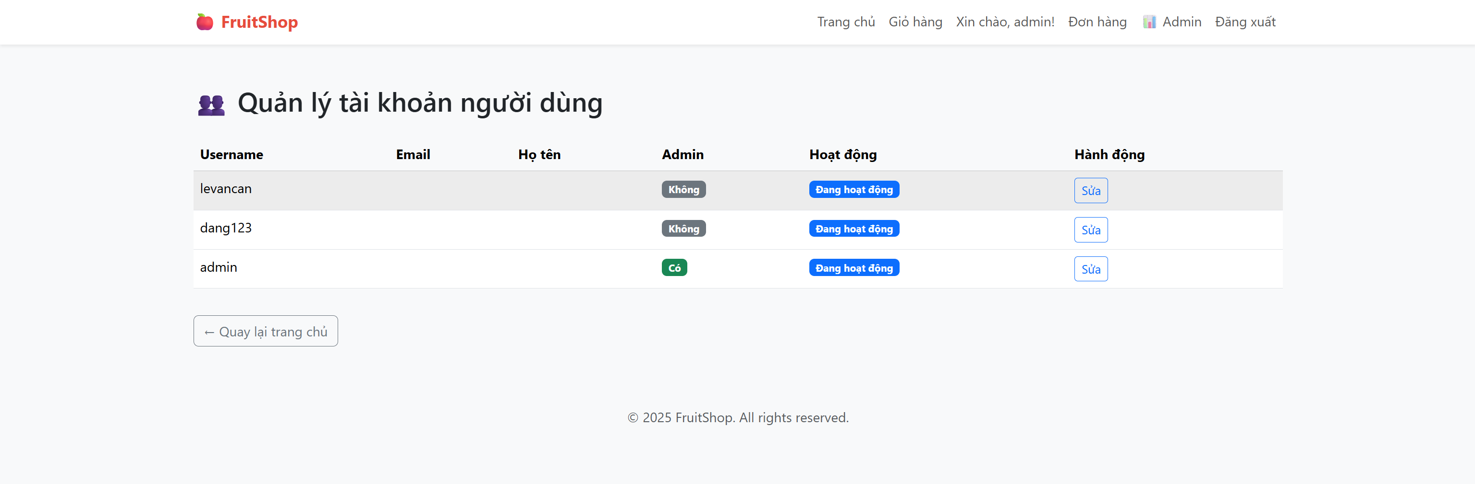
Trang quản lý tài khoản người dùng

Slide 21
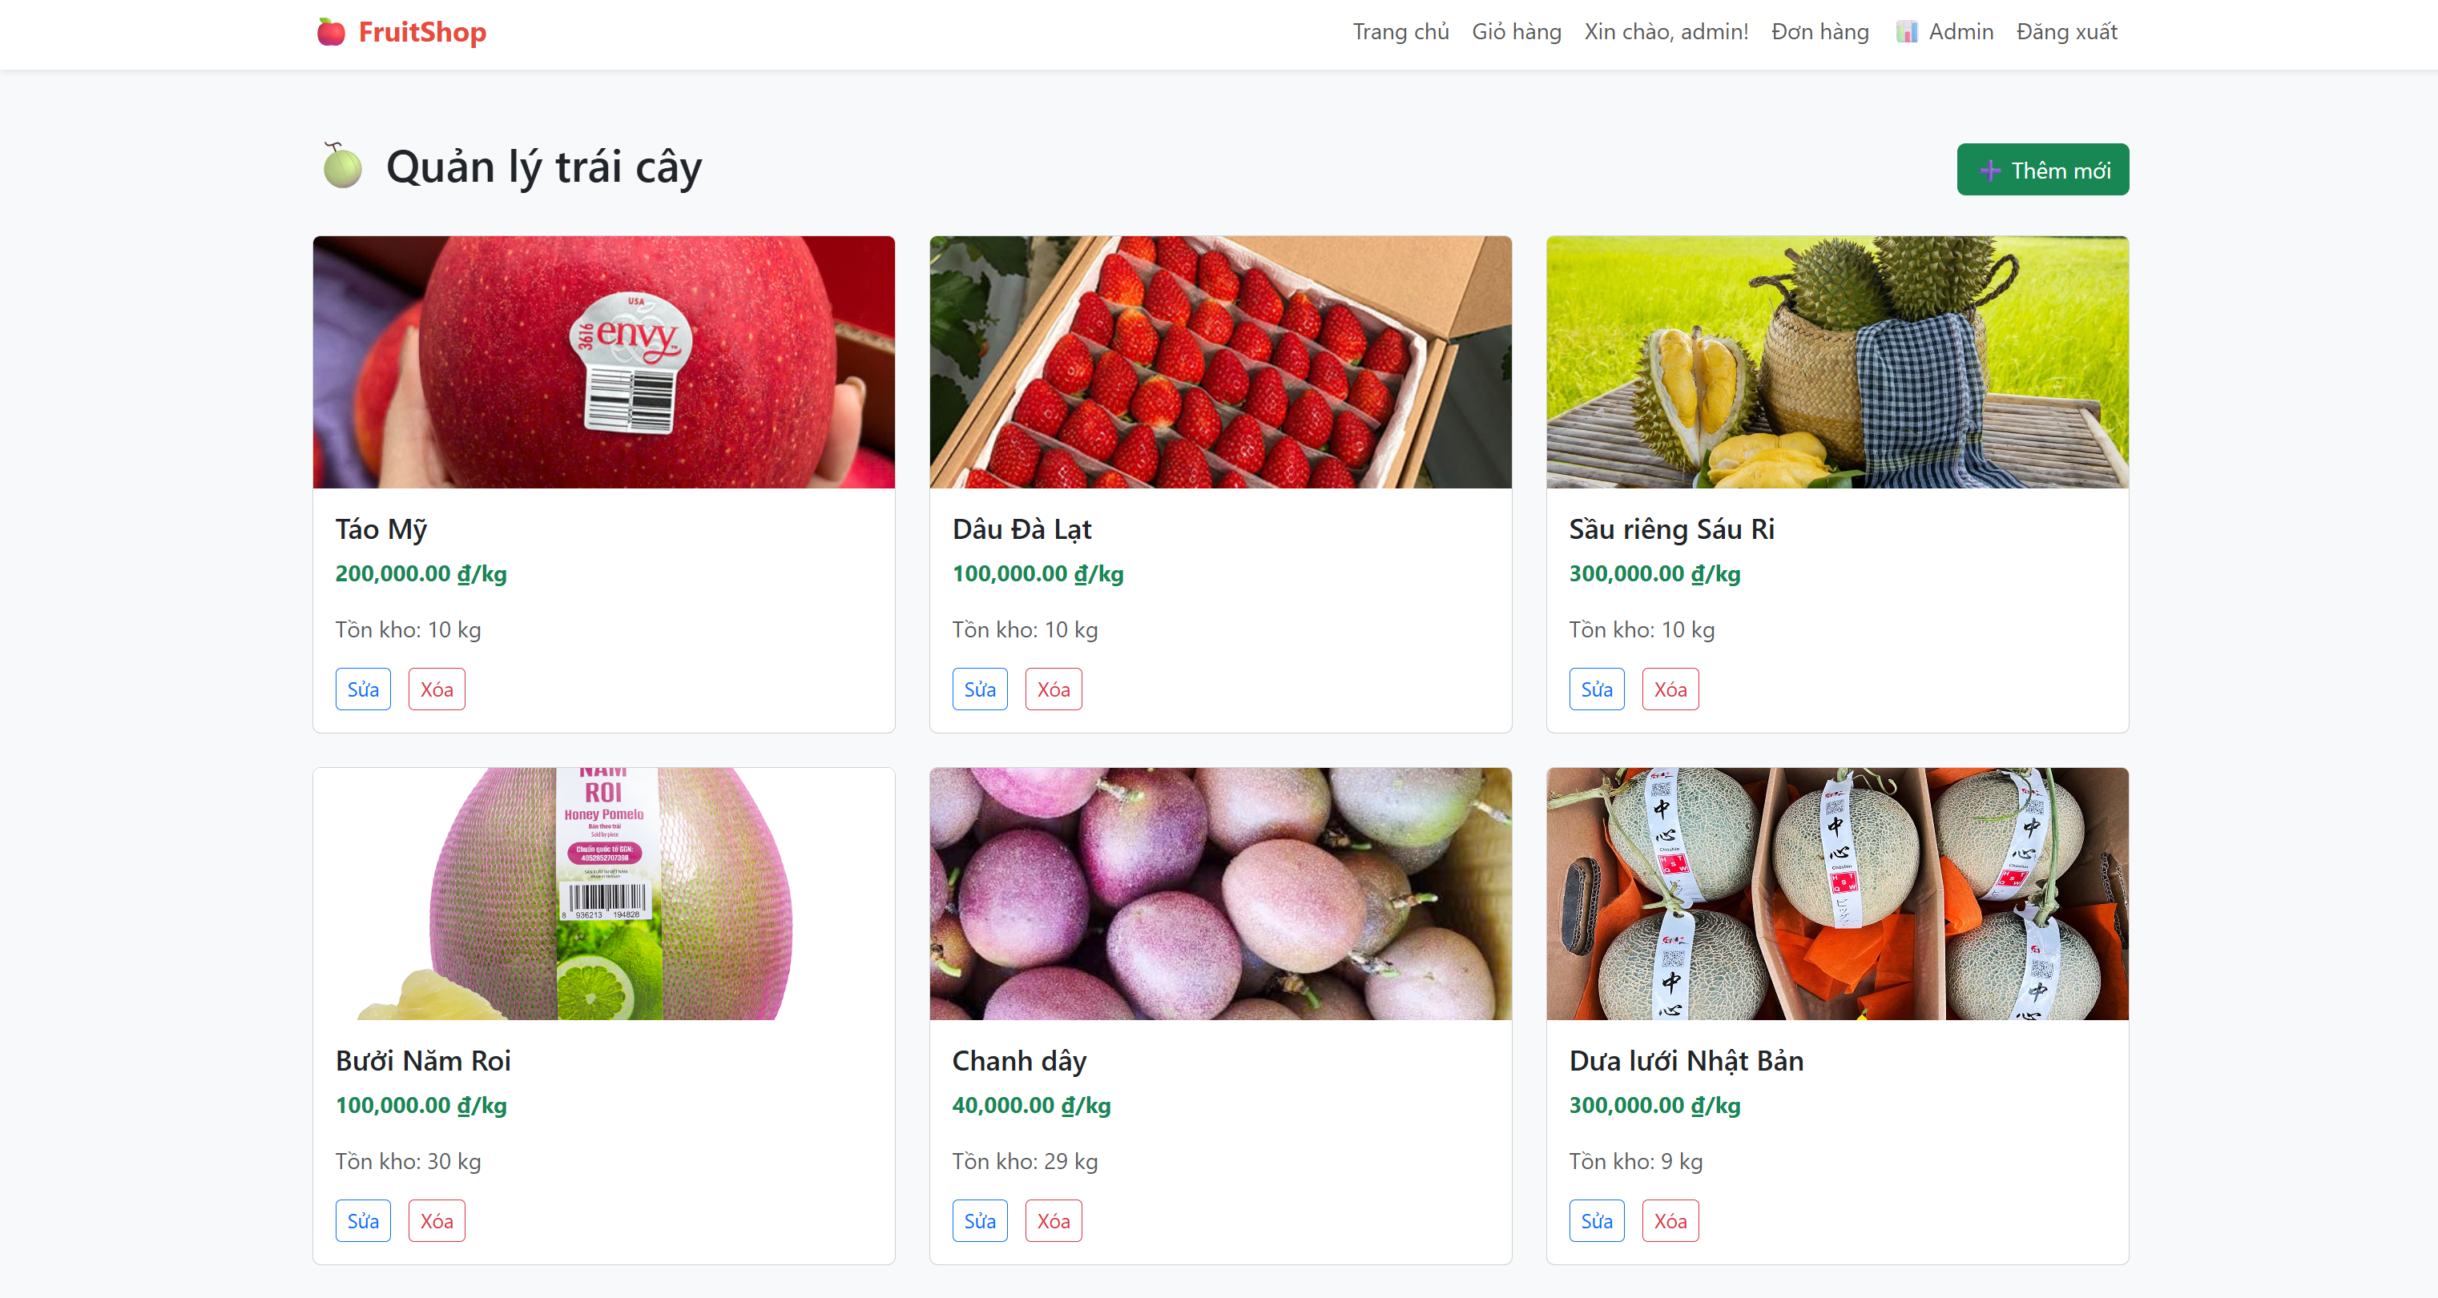
Trang quản lý sản phẩm

Slide 22
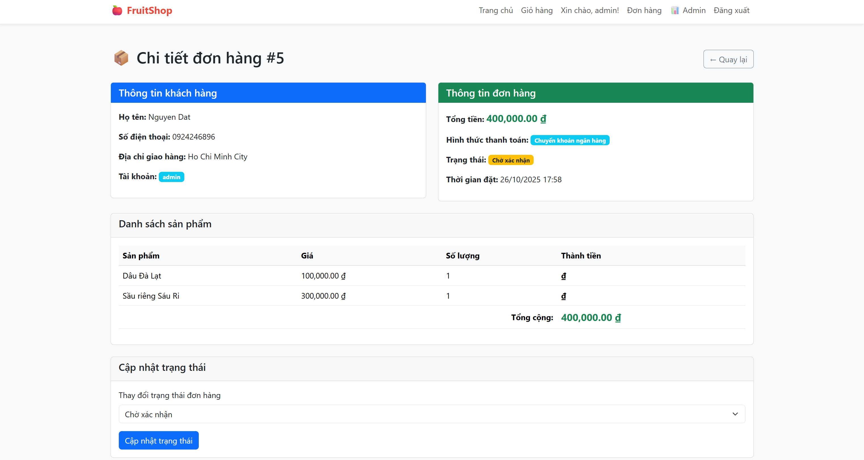
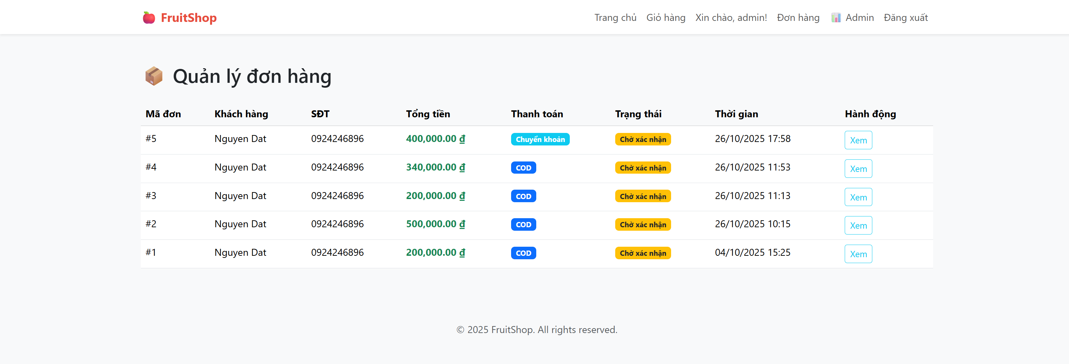
Trang quản lý đơn hàng

Slide 23
CẢM ƠN THẦY VÀ CÁC BẠN ĐÃ LẮNG NGHE!

